Slide 1

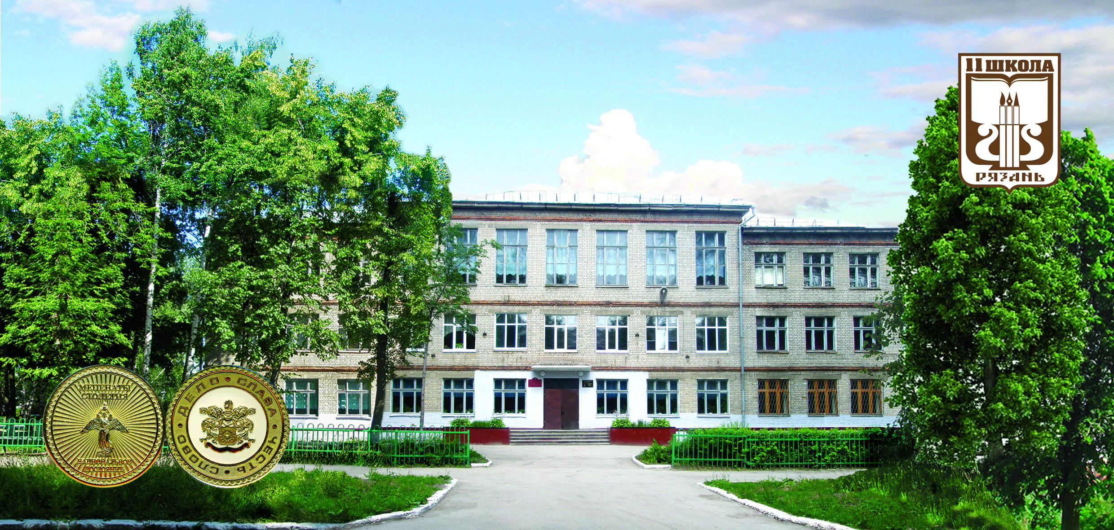
Наши первые шаги по внедрению ФГОС ООО
Михейкина Лариса Алексеевна
МБОУ «СОШ №11»

Slide 2

фгос – «конституция школьной жизни», дорожная карта –обеспечива-
ющий закон

Slide 3
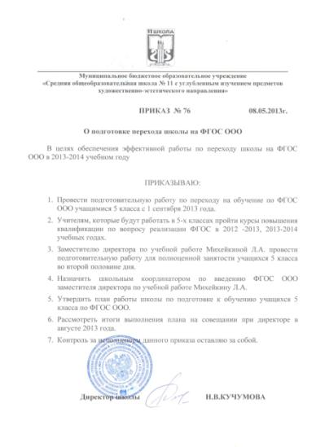
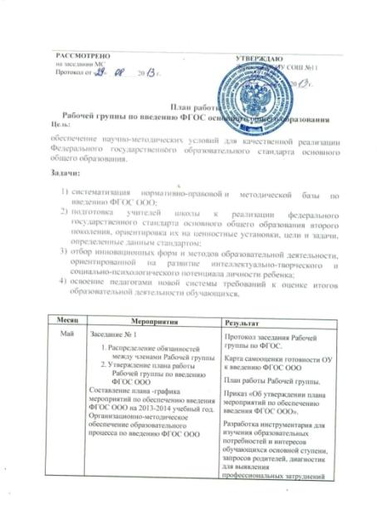

Slide 4

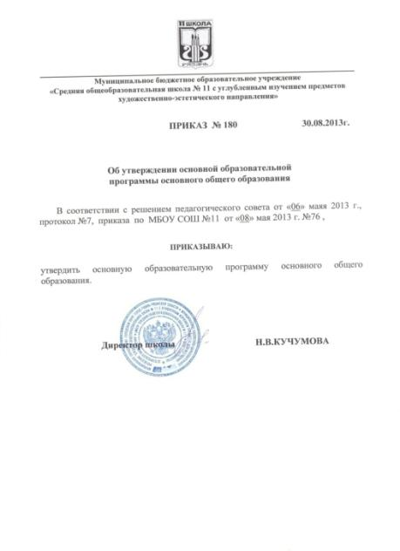

Slide 5


Slide 6
Проект
«Формирование готовности педагогов к введению ФГОС»
Задачи проекта
определение степени готовности педагогов к введению ФГОС;
составление перечня изменений, которые следует провести в системе научно-методического сопровождения педагогов в связи с введением ФГОС;
разработка программы научно-методического сопровождения процесса введения ФГОС и программ саморазвития педагогов.

Slide 7
Проблемы
Общие
Личностные
в неготовности педагогов:
к планированию и организации образовательного процесса;
синхронизации действий со всеми участниками образовательного процесса при введении ФГОС;
изменениям в профессиональной деятельности
выявлению социального заказа
психологическая
дидактическая
организационно-
нормативная
профессиональная

Slide 8
1. Курсовая переподготовка (теоретическая – знание ведущих документов ФГОС, практическая – разработка ООП, программ учебных и внеучебных курсов и т.д.);
7. Осваивает проектную, исследовательскую деятельность путём участия в проектировании и реализации проектов
8. Демонстрирует компетентное поведение - собственнуюответственность за результат, способность к кооперации и диалогу.
2. Планирует свою деятельность, определяет свои цели как образовательные результаты учащихся, определяет эффективные педагогические средства достижения результатов, составляет сценарий учебного занятия, осуществляет рефлексию проведённого занятия
3. Разрабатывает и демонстрирует приёмы и методы организации занятий, направленных на реализацию нового содержания образования.
4. Организует самостоятельную индивидуальную и коллективную продуктивную мотивированную деятельность учащихся.
5. Включает учащихся в ситуации, необходимые для освоения коммуникативных, проектных и исследовательских умений.
6. Использует критерии, показатели и процедуры оценивания результатов, делая их ясными и понятными для учащихся.
Критерии готовности педагога к внедрению ФГОС:

Slide 9


Slide 10


Модуль
«Материальное стимулирование»
Положение о материальном
стимулировании работников школы
Премии из ФОТ

Slide 11
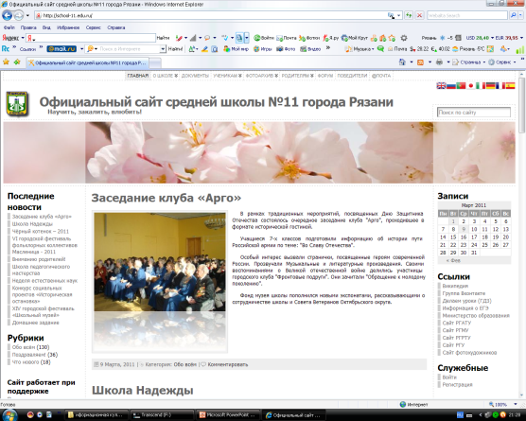
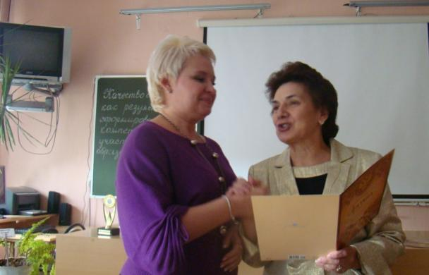
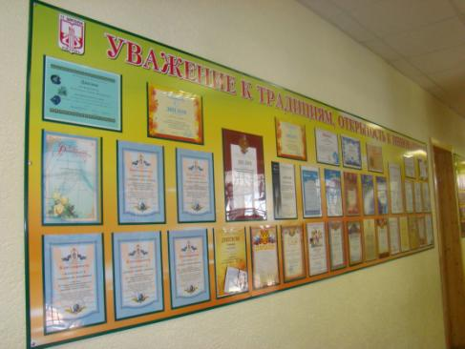
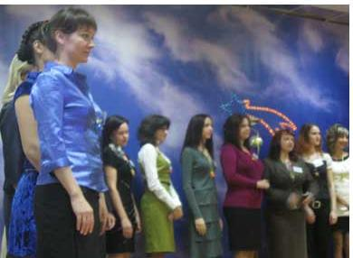
Модуль «Признание»
Информирование о результатах работы учителей по реализации инновационной деятельности на общешкольных родительских собраниях, совещаниях, конференциях, сайте школы.
Поддержка учителей – участников профессиональных конкурсов.
Оформление стенда «Уважение к традициям, открытость к инновациям".
Вручение почетных грамот и благодарственных писем администрации школы.
Подготовка документов для награждения педагогов грамотами главы администрации г.Рязани, управления образования и молодежной политики администрации г.Рязани, министерства образования Рязанской области.

Slide 12
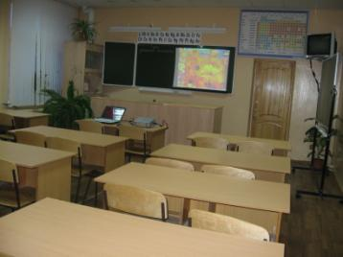
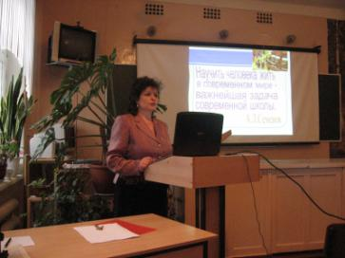
Модуль «Условия труда»
Реализация программы "Современный кабинет" для поддержки педагогов, реализующих инновационные проекты.
Оснащение компьютерной и множительной техникой учительской, библиотеки.
Создание "зеленых зон" в учебных кабинетах.
Монтаж локальной сети, объединяющей компьютерные классы и рабочие места педагогов.
Подключение локальной сети к Интернету.

Slide 13
Модуль
«Повышение квалификации учителей»
Проведение анкетирования педагогов о желании и готовности участвовать в инновационных проектах.
Создание плана-графика повышения квалификации педагогов.
Организация обучающих семинаров, практикумов по тематике инновационных направлений работы.
Организация открытых уроков, мастер-классов по тематике инновационной, экспериментальной деятельности.
Участие в фестивальных площадках, рабочих группах по созданию диагностического инструментария.
Выпуск методических бюллетеней.

Slide 14
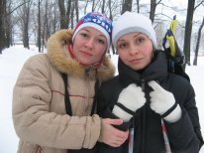
Модуль «Здоровье»
Возможность бесплатного
пребывания на базе отдыха.
Предоставление оплачиваемого
творческого отпуска
в каникулярное время.
Отгулы.
Дополнительные дни к отпуску.

Slide 15



Slide 16

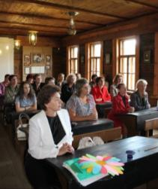
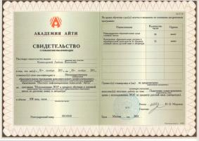


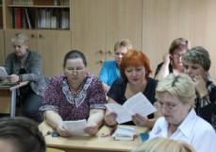
Система обучения педагогических кадров в ОУ
КУРСЫ
СЕМИНАРЫ,
ВЕБИНАРЫ
ВНУТРИ-
ШКОЛЬНОЕ
ОБУЧЕНИЕ

Slide 17
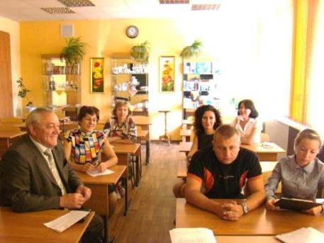
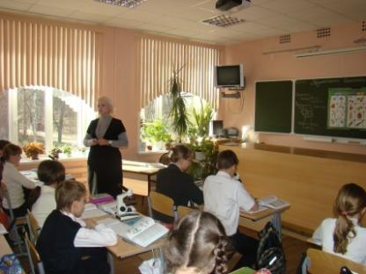
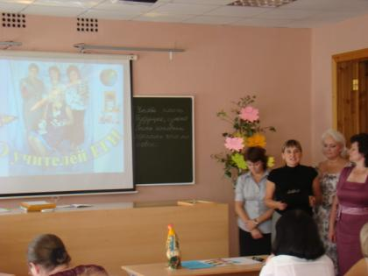
Обобщение и распространение ППО

Slide 18
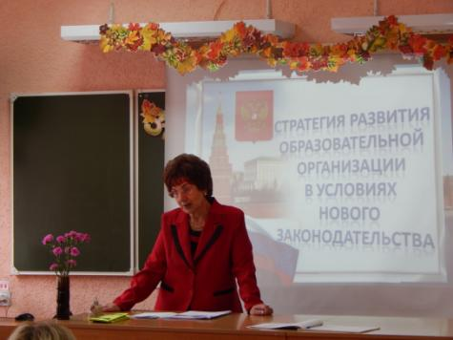
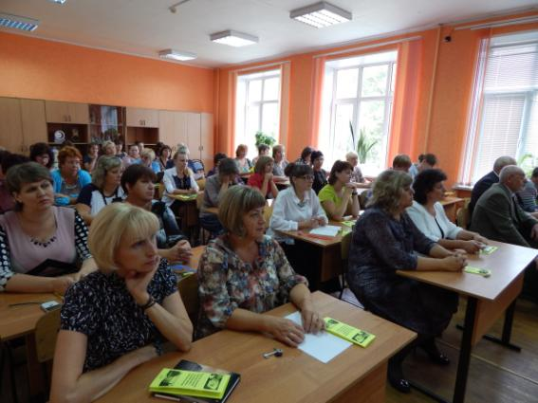

Slide 19
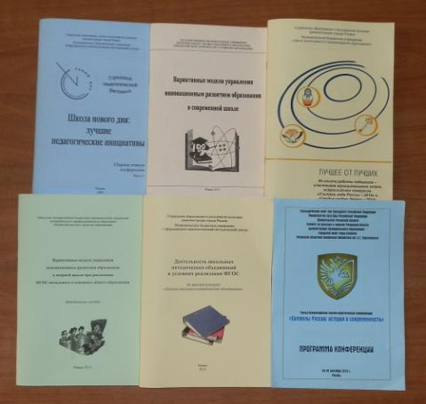
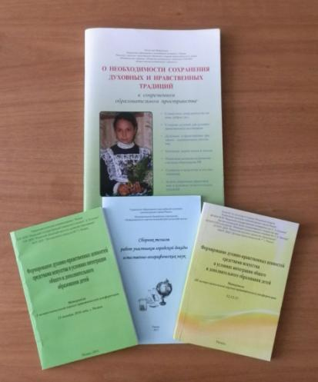
Публикации учителей

Slide 20
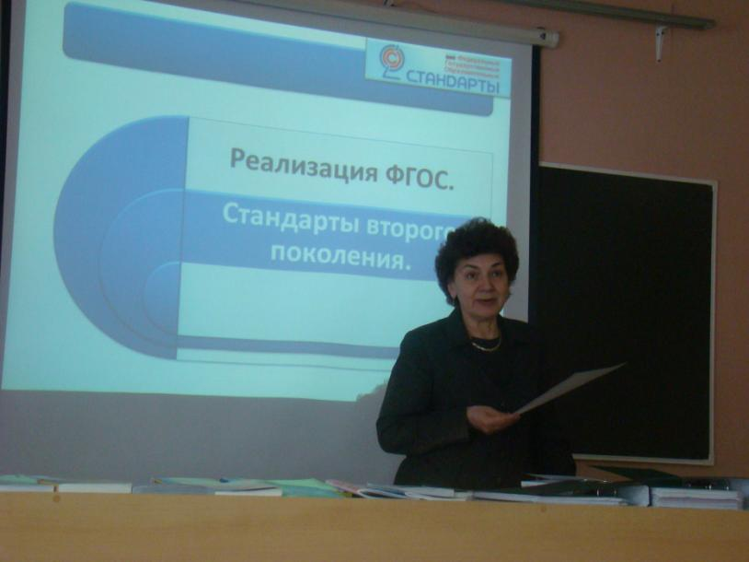

Slide 21

План саморазвития Яковлевой С.А.
Срок | Мероприятие | Результат
август | Изучение основных нормативных документов, связанных с ФГОС ООО | Знание основных нормативных документов, связанных с ФГОС ООО
 | Составление перечня изменений в собственной педагогической системе | Перечень изменений. Выступление на педсовете «Школьное образование в условиях нового законодательства »
 | Внесение изменений в поурочное планирование с учетом включения в образовательный процесс исследовательской деятельности обучающихся | Поурочное планирование, составленное с учетом включения в образовательный процесс исследовательской деятельности обучающихся
сентябрь | Курсовая переподготовка по ФГОС | Повышение квалификации по теме «Компетентностный подход в преподавании общественных дисциплин в условиях ФГОС»
 |  | Участие в вебинаре по внедрению ФГОС в обучении истории
в течение года | Участие в Общероссийском проекте «Школа цифрового века» | Работа с цифровыми предметно-методическими материалами

Slide 22
1
Кадровое обеспечение
Количественный состав
педагогов стабилен
55 % педагогов имеют педагогический стаж более 10 лет
2
Имеют высшее образование – 98%
3
4
Ведомственные награды имеют 20 педагогов
5
Имеют квалификационные категории – 76%,
соответствие должности – 24%

Slide 23

Педагоги школы
активно участвуют в инновационной деятельности
постоянно развивают образовательную среду
совершенствуют техники и технологии, связанные с ФГОС нового поколения
обобщают и распространяют собственный опыт
имеют уникальные, неповторимые собственные наработки как в вопросах содержания, так и современных технологий образовательного процесса, введения ФГОС

Slide 24
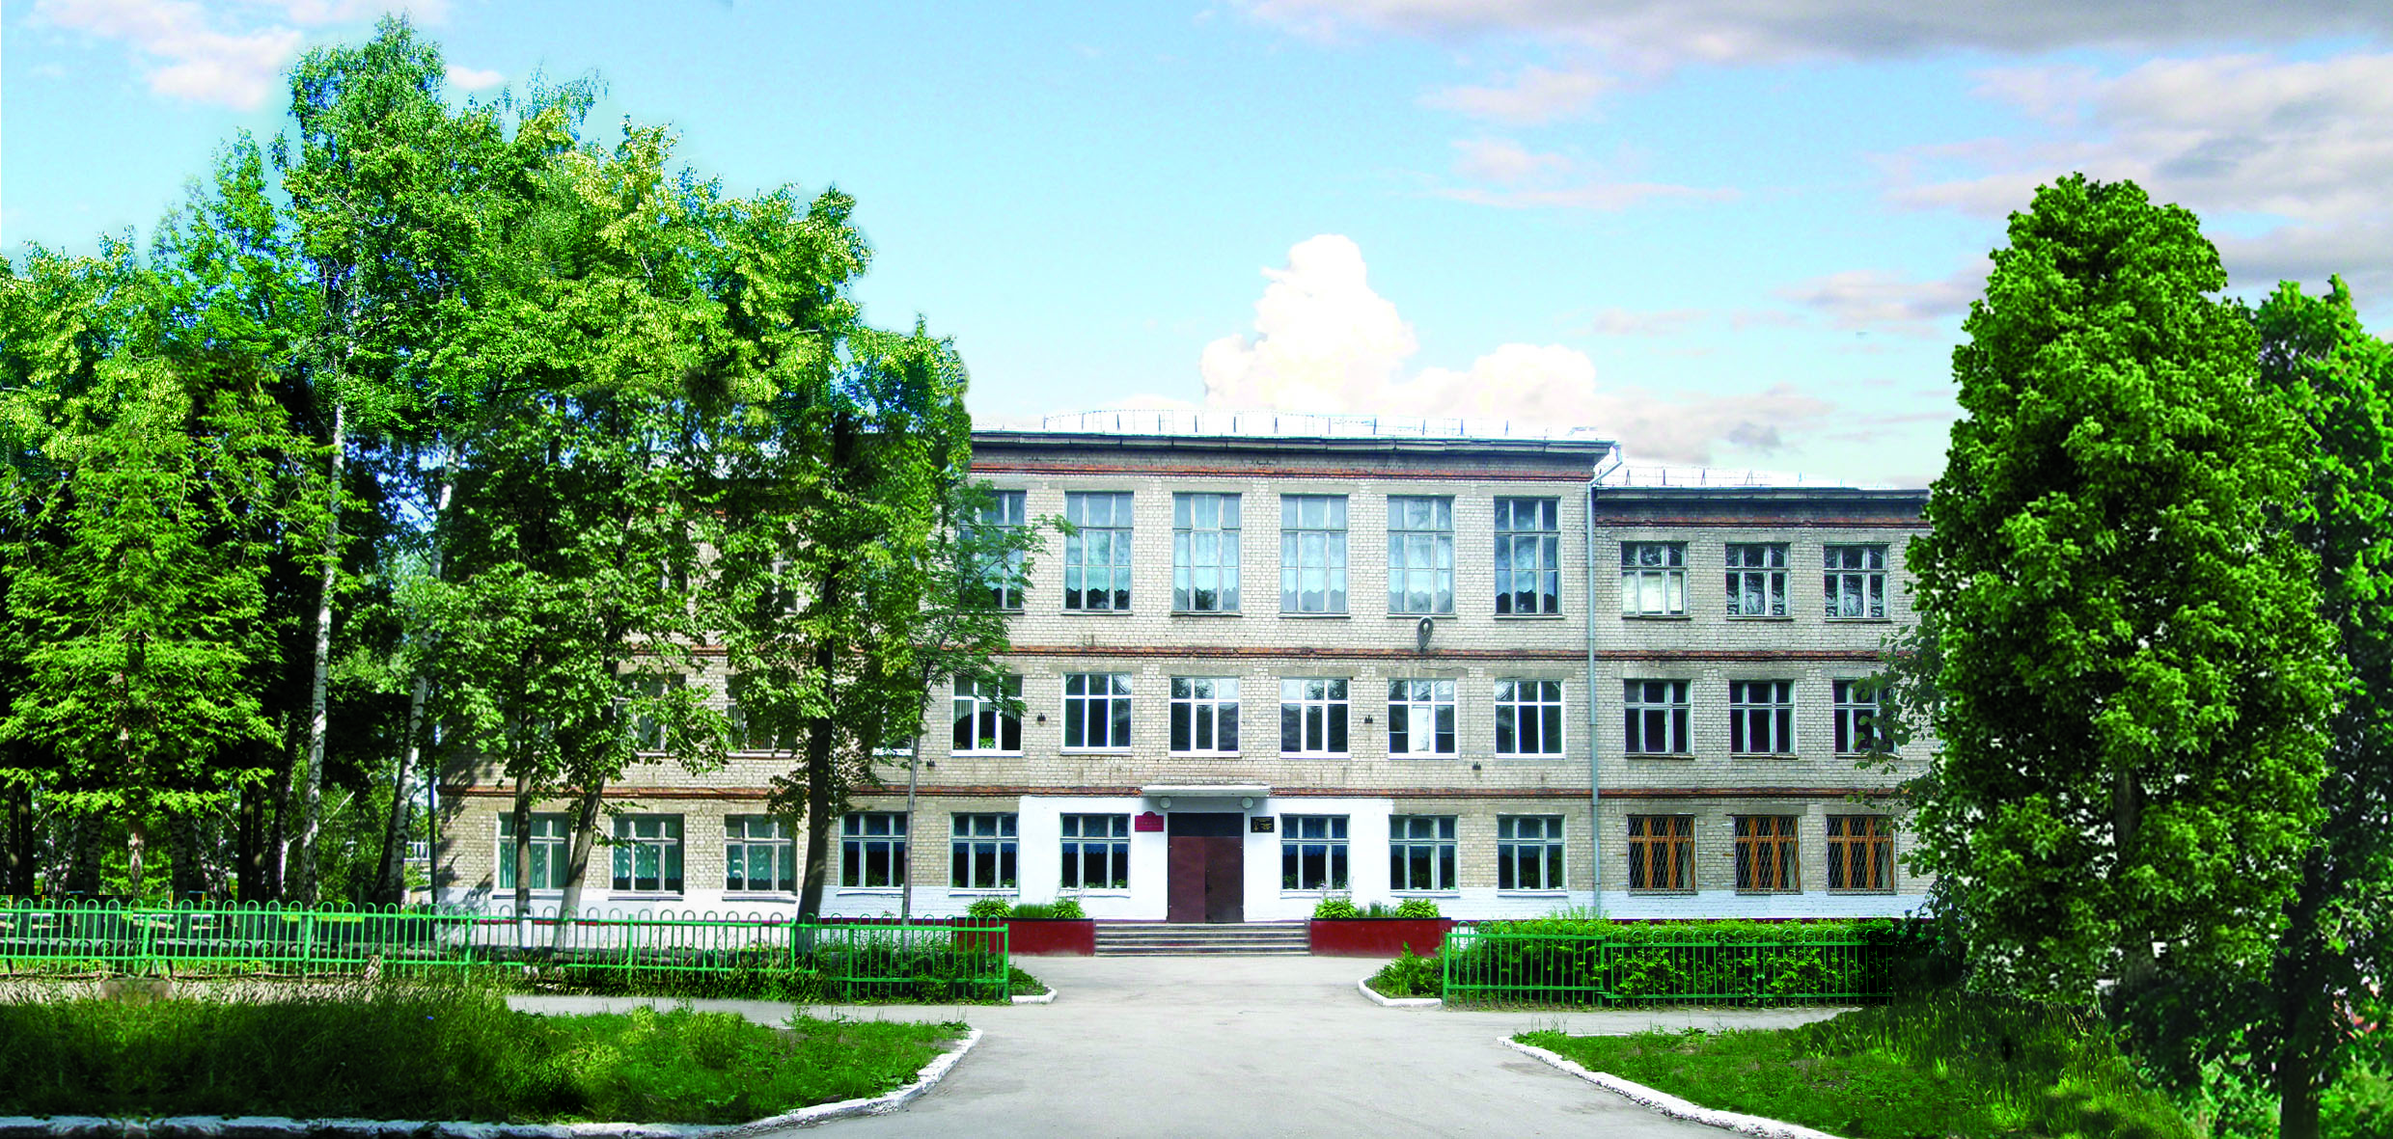
Схема социального партнерства
Областной эстетический центр
Центр патриотического воспитания детей «Звезда»
МОУ ДОД «Городская станция юных техников»
Областной эколого-биологический центр
Муниципальный детско-юношеский центр народных промыслов «Рязанский оберег»
Семейный культурно-досуговый центр «Былина»
Военные училища г.Рязани
МОУ ДОД «Школа искусств №1»
Культурно-досуговый центр «Октябрь»
Детские библиотеки
№ 1, №4
Дворец Детского творчества
Совет ветеранов Октябрьского округа
Центр психолого-педагогической и медико-социальной помощи детям и подросткам
Театры и музеи г.Рязани

Slide 25
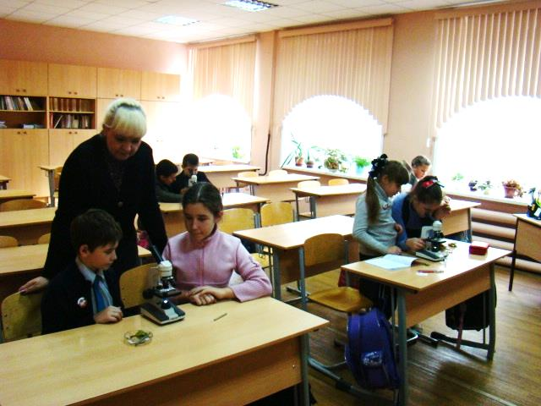
Внеурочная деятельность («Юный биолог», 5 кл.)

Slide 26
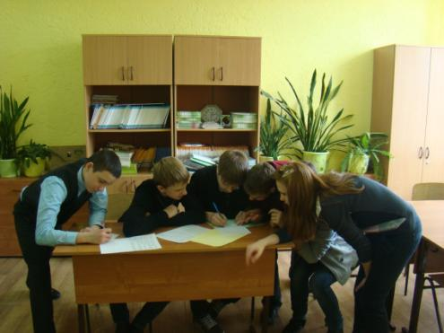
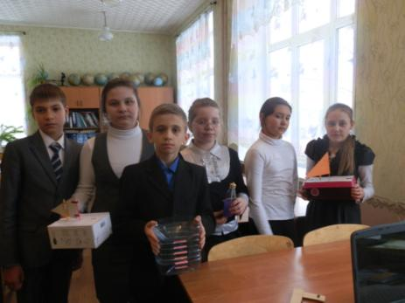
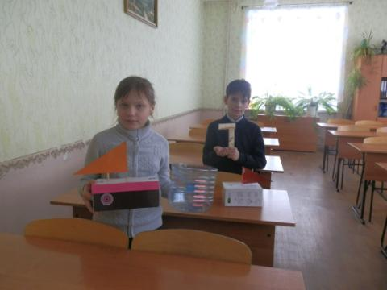
Школа «Географ-следопыт»

Slide 27

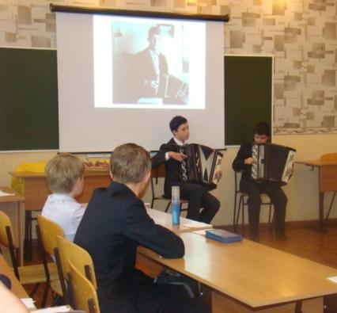
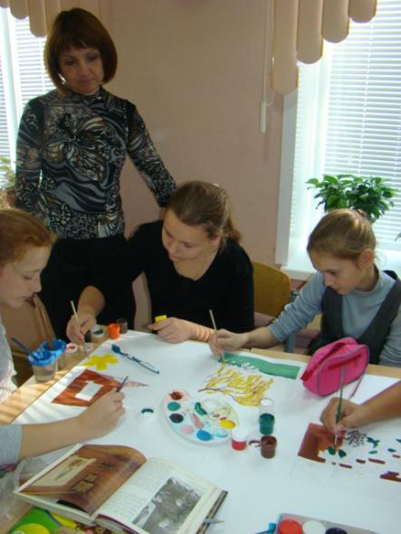
Тропа к Есенину

Slide 28
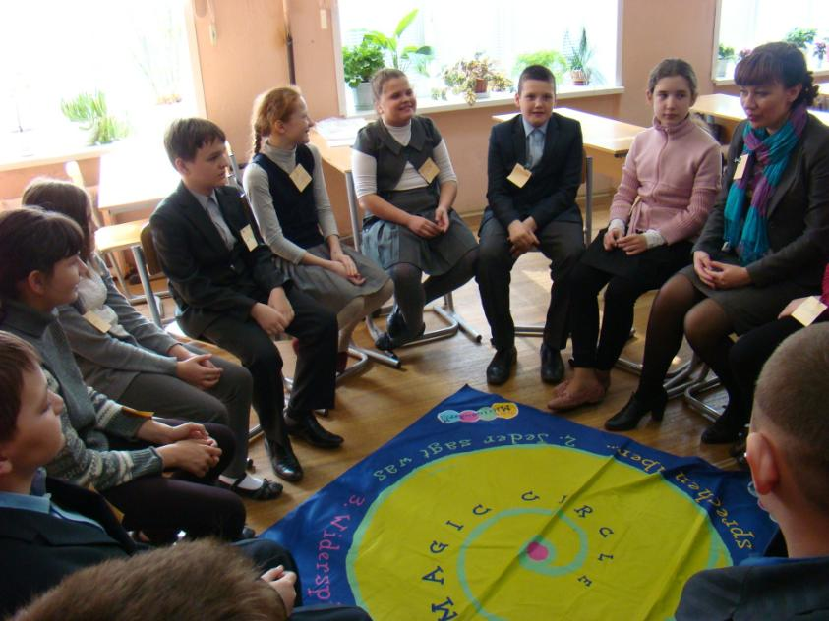
Волшебный круг

Slide 29
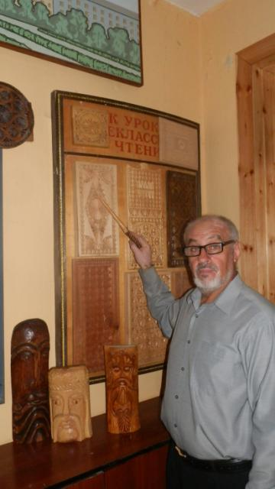
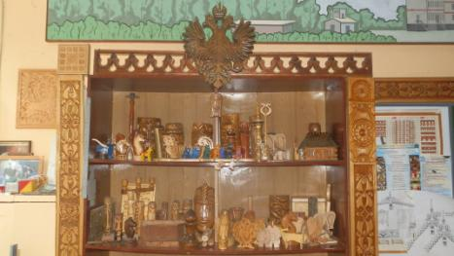
Резьба по дереву

Slide 30
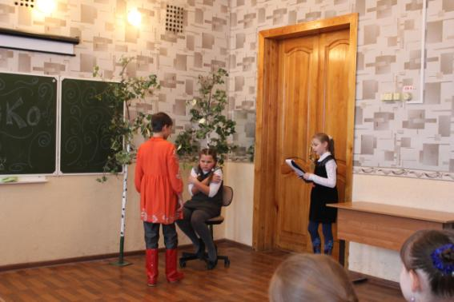
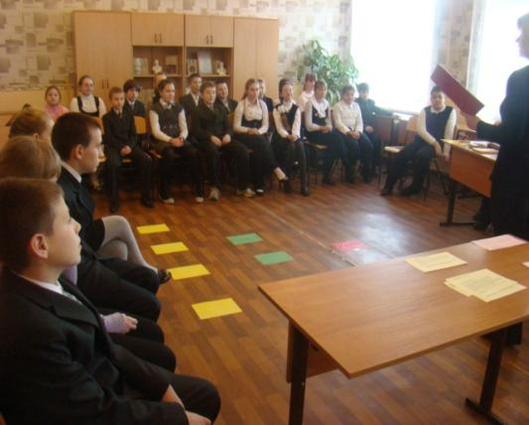
К тайнам слова

Slide 31
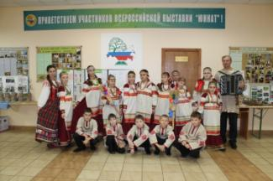
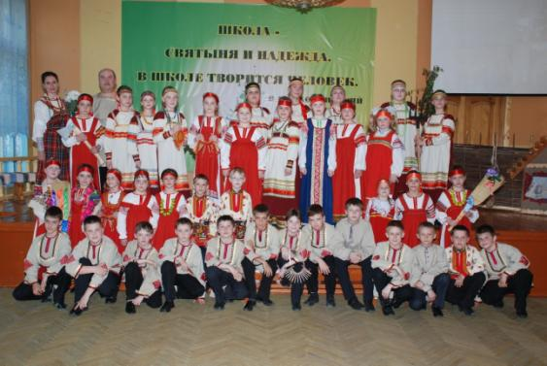
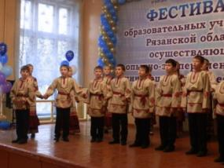
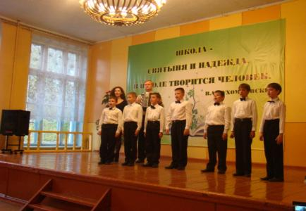
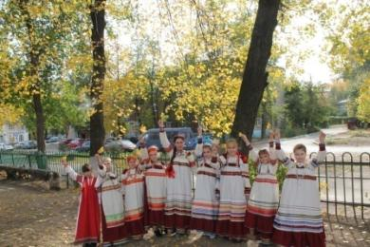
Образцовый фольклорный ансамбль «Вьялица»
фольклорный ансамбль «Рязанские соколики»

Slide 32
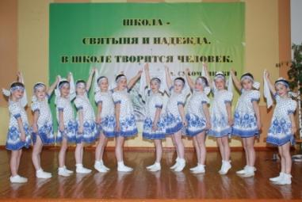
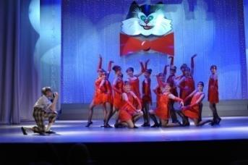
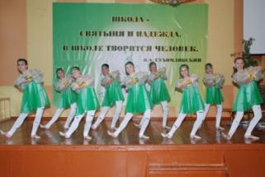
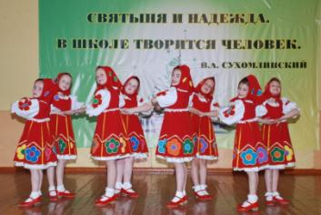
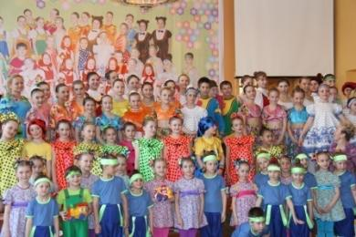
Образцовый хореографический ансамбль «Мозаика»

Slide 33
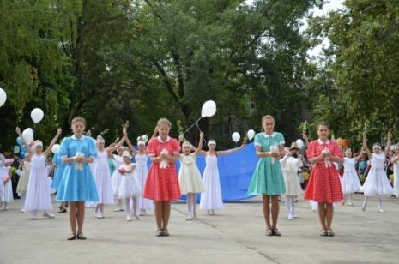
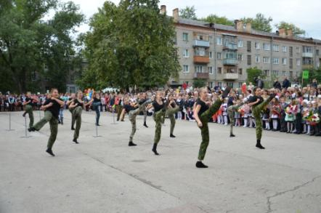
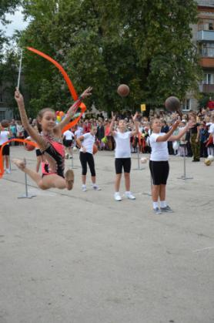
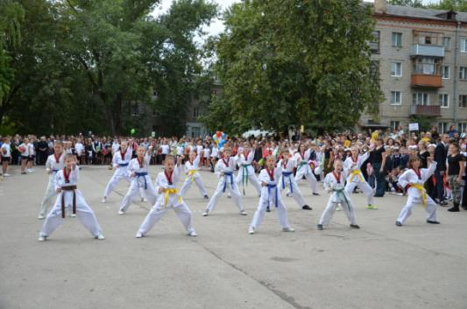
Школьные праздники

Slide 34
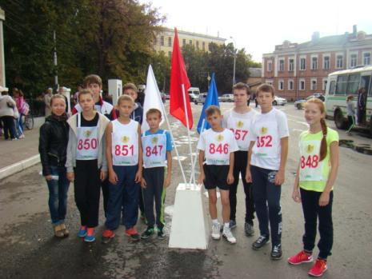
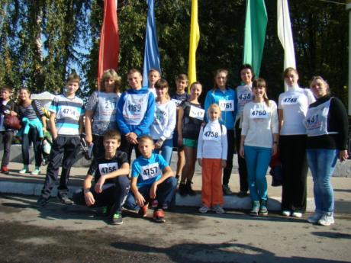


Slide 35




ОФП
Спортивные мероприятия

Slide 36


Библиотечные
занятия
Салон «Новация»

Slide 37



Социальные практики

Slide 38

Школьное научное
общество

Slide 39



Материально-техническое обеспечение

Slide 40



Встреча с работниками ИМЦ «Учебники»

Slide 41


Slide 42


Slide 43


Slide 44
Информационное сопровождение внедрения ФГОС ООО
Размещение информации на сайте школы
Обеспечение публичной отчетности
Информирование родителей обучающихся

Slide 45
Проблемы при апробации ФГОС ООО
В части материально-технического обеспечения
В части методического
и информационного обеспечения
В части оценочной деятельности и диагностики

Slide 46
Чтобы иметь будущее,
нужно быть готовым
сделать что-то новое…

